Slide 1

민주주의 4.0과 디지털 전환
2019년 10월 10일
유 호 석

Slide 2
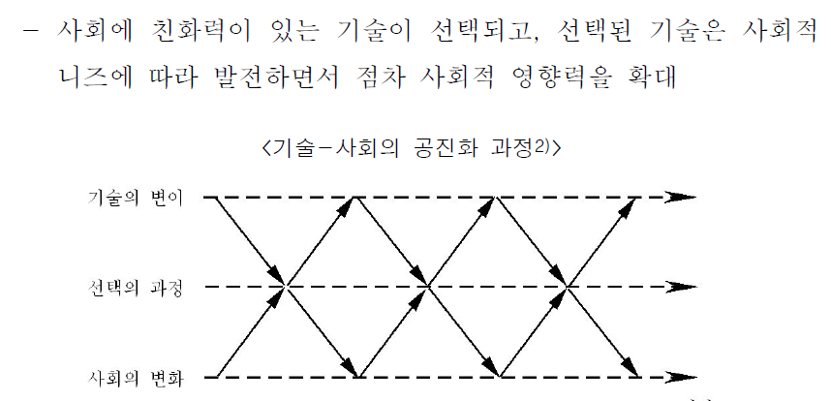
시작하며
기술과 사회의 공진화(Co-evolution)론
* 출처 : 정지선,은혜진(2009), “트렌드로 보는 미래사회의 5대 특징과 준비과제“ 에서 아래 논문을 재인용
- Andrew H. Van de Ven and Raghu Garud, 1994, "The Coevolution of Technical and Institutional Events in the Development of an Innovation"

Slide 3
인간중심의 사회
- Human-Centered Society -
세계화4.0에 대응하는 디지털 사회의 현상
새로운 정치사회 트렌드
집중성(Centralized)
(플랫폼 독점)
유튜브 정치 확산
디지털과 가짜뉴스 확산
디지털 정치참여 확대
빅데이터와 선거
미래 사회에 대한 WEF의 대안적 비전
디지털화의 양면성
(플랫폼과 노드)
새로운 경제적 트렌드
산업의 해체와 과업형 기업
가치의 재구성
디지털 소호(SoHo)
슈퍼 인플루언서
분산성(Decentralized)
(거래비용 감소)

Slide 4
민주주의의 현재
아테네를 거쳐 정당정치 까지
구분 | 민주주 1.0 | 민주주의 2.0 | 민주주의 3.0
개요 | 고전적 직접 민주주의 | 민주 공화주의 | 대의 민주주의
지역 | 고대 그리스 아테네 | 근대 유럽 도시국가 | 현대 영국, 미국
주도자 | 남자시민 (여성,노예 제외) | 소수의 엘리트 (과두정치) | 정당 (보수 vs. 진보)
비전 | 공공선의 추구 | 왕정 타파 | 인민주권
수단 | 광장, 민회 | 의회, 투표 시스템 | 광역 투표 시스템

Slide 5
민주주의의 미래
디지털 수단에 힘입어 포스트 대의제(post-representative system)인 복합지배 민주주의*로 발전
구분 | 민주주의 1.0 | 민주주의 2.0 | 민주주의 3.0
개요 | 고전적 직접 민주주의 | 민주 공화주의 | 대의 민주주의
지역 | 고대 그리스 아테네 | 근대 유럽 도시국가 | 현대 영국, 미국
주도자 | 남자시민 (여성,노예 제외) | 소수의 엘리트 (과두정치) | 정당 (보수 vs. 진보)
비전 | 공공선의 추구 | 왕정 타파 | 인민주권
수단 | 광장, 민회 | 의회, 투표 시스템 | 광역 투표 시스템
민주주의 4.0
복합지배 민주주의
-
정당과 시민 (시민단체 포함)
수평적,다중적 지배
SNS, 블록체인
+
* 임혁백·송경재·장우영. 2017. “빅데이터 T기반 헤레라키 민주주의 메가트렌드.” 한국정보화진흥원

Slide 6
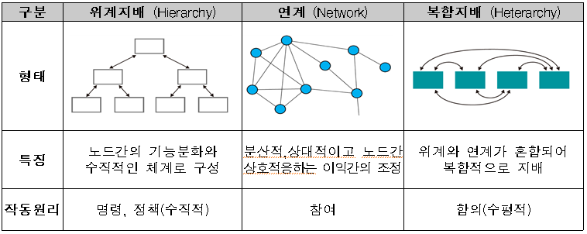
민주주의 4.0
복합지배(Heter+achy)
  (헤테라키 민주주의) 자발적·개방적 참여와 책임성을 지닌 시민들의 역량을 강조하는 국가-시민-시장의 공치형(共治型) 민주주의 모델
  (포스트 대의제) 정치와 정책과정에 시민의 참여를 보장하고, 다양성이 보장되는 민주적 공론장을 전제로, 시민에 의한 통제와 결과에 대하여 시민과 대의기구가 책임을 담당

Slide 7
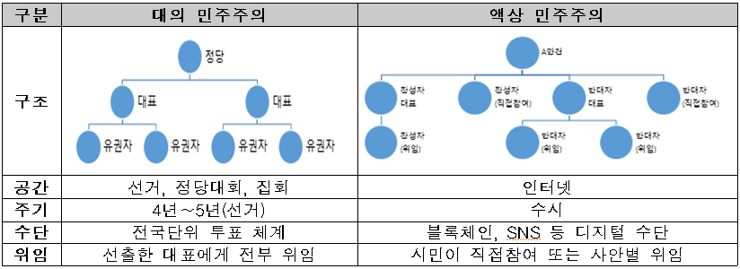
민주주의 4.0
액상 민주주의
  블록체인과 인공지능 등 최근 등장한 디지털 기술을 활용한 민주주의 플랫폼을 바탕으로 4년 주기가 아닌 수시로 정치과정에 참여하고 자신의 권한을 이슈에 따라 위임

Slide 8
민주주의 4.0의 현상 (1)
디지털 직접 민주주의 : 디지털 참여와 피드백에 기반한 신개념 정치운동
구분 |  | 내용
직접 투표 | 체인지닷 오아르지 | 지난 11일 기준 1억6700만명이 넘는 세계인이 참여해 2만개 가까운 청원을 국가와 의회에 제기하는 성과
 | 유나이티드 보트 | 샌프란시스코에서 액상 민주주의 운동의 일환으로 개발된 시스템인 ‘유나이티드 보트’는 상ㆍ하원 의원들의 법안 투표 결과와 해당 법안에 대한 지역구 유권자들의 의사를 비교해 점수화
 | 남미의 데모크라시OS | 남미의 데모크라시OS는 시민들의 정치 참여를 돕는 오픈소스 프로그램으로, 스페인, 튀니지, 아르헨티나, 멕시코, 인도, 페루, 콜롬비아, 프랑스의 개혁정책 토론과 UN의 기후변화 정책결정에 활용
디지털 정당 | 독일 해적당 | 네트워크 정당의 조직화에 사용되는 웹소프트웨어인 ‘리퀴드피드백’은 참여인원이 많아지더라도 효율적인 토론이 가능하여 독일 해적당의 의사소통 활용되며, 국내에서는 정의당에서 시범도입
 | 스웨덴 해적당 | 파일공유 웹싸이트 설립자가 인터넷 사용자들과 설립하여 인터넷에서 정보 교환이 자유롭고 웹사용자의 익명성이 위협받지 않도록 저작권법 개정과 사생활을 보호하자는 것을 당론으로 삼음
 | 이탈리아 오성운동 | 코미디언 베페 그릴로의 블로그에서 시작된 정치운동이 2009년 인터넷을 통한 창당으로 이어지고, 18년에는 단일 정당 득표율 32.22%를 기록하며 이탈리아 최대 정당으로 도약
 | 스페인 포메도스 | 젊은 정치학자 파블로 이글레시아스가 유투브 시사 토크쇼로 시작한 정당으로 40만 당원 모두 직접 참여
 | 바르셀로나 엔 코뮤 | 바르셀로나 제1당으로서 아고라 보팅이라는 온라인 시민투표에 5000명 이상이 참여하여 온라인으로 합의하고 의사결정
 | 호주 플럭스 | 호주의 소수정당인 플럭스의 지도부이자 보안 스타트업 소속인 창업자 들이 블록체인 기반 모바일시스템을 만들고 정치이슈마다 투표를 하며 오프라인 집회 보다는 SNS로 주로 소통

Slide 9
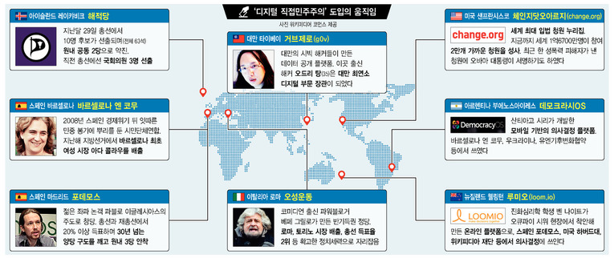
민주주의 4.0의 현상 (1)
디지털 직접 민주주의 : 디지털 참여와 피드백에 기반한 신개념 정치
* 출처 : 한겨례 (2016.11.14.)

Slide 10
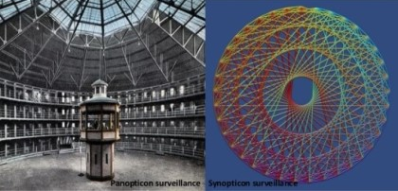
민주주의 4.0의 현상 (2)
디지털 수단에 의한 감시 vs 상호감시
중앙 감시 (독점 지향) | 상호 감시 (견제 지향)
권력과 거대기업에 의한 시민감시 | 디지털 기술을 이용한 역감시
< 파놉티콘 >
< 시놉티콘 >
예: CCTV, 도청
예: SNS, 유리벽 사무실
예: CCTV, 도청
예: SNS, 유리벽 사무실

Slide 11
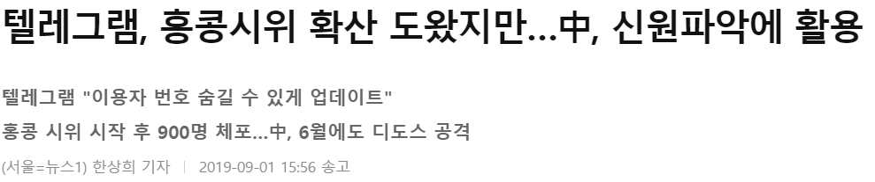

민주주의 4.0의 현상 (2)
홍콩시위대 메신저 사용의 감시와 역감시
대만의
거브제로(g0v)는 디지털기술을 활용하여 공공정보 시각화와 공유, 시민참여형 정책해커톤, 오픈국회, 정치기부금 공개 등을 통해 정부(빅브라더)를 감시하는 리틀 시스터로서 활동

Slide 12
민주주의 4.0의 현상 (3)
기업 담합 vs 소비자 감시
 | 기업 독점 | 소비자 감시
알고리즘담합 | 플랫폼 기업에 의한 가격담합 | 독점 기업에 대응하는 알고리즘 소비자
(알고리즘 담합) OECD(2017)는 알고리즘 답합 유형을 모니터링(감시)·병행가격· 가격신호·자가학습(AI)으로 구분하며, 우버의 탄력요금제 알고리즘이 우버회사와 우버기사가 가격담합 소송이 진행, 리투아니아 온라인 여행 플랫폼의 할인율 알고리즘이 법원으로부터 답함으로 판결 받은 사례도 있음
(알고리즘 소비자) 개인들도 알고리즘을 이용한다면, 마치 개인들이 거대 기업의 구매팀과 같은 협상력(bargaining power)을 구성할 수 있다는 개념임

Slide 13
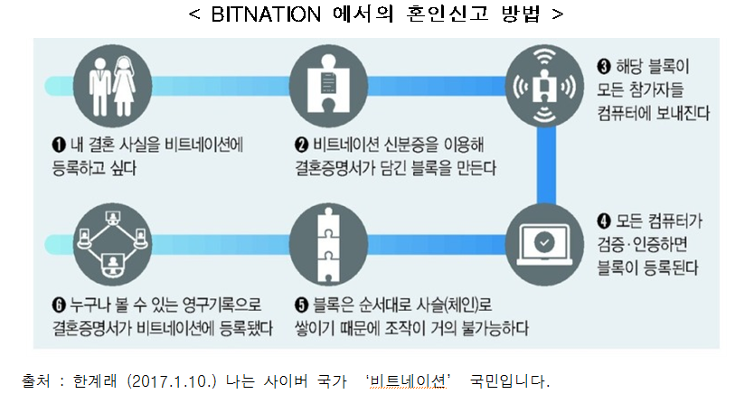
민주주의 4.0의 현상 (4)
국경 없는 가상국가 등장 : 비트네이션(Bit Nation)
세계 어느 곳에 있든 이름과 이메일 주소 정도의 정보만 제공하면 누구나 비트네이션의 국민이 되어 비트네이션에서 제공하는 행정 서비스*를 이용
* 신분 보증, 분쟁해결, 결혼, 이혼, 유언, 등기, 교육, 사회보험, 교육, 보안, 외교

Slide 14
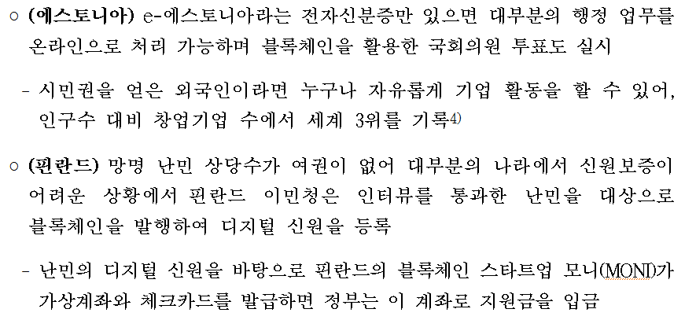
민주주의 4.0의 현상 (4)
국경 없는 시민권의 등장 ; e-Citizenship

Slide 15
민주주의 4.0의 현상 (4)
국경국가 vs 디지털 국가
구분 | 국경 국가 | 디지털 국가
영역 | 물리적 영토 | 디지털 권리와 가상공간
국적획득 | 비자발적(출생) | 자발적(가입)
국적증명 | 여권, 종이(시민권) | 암호화된 디지털 정보
법 | 헌법, 민법, 형법 등 | 개인 간 약속(계약)
금융 | 중앙당국 발행화폐 | 암호화 화폐, 비트코인
교육 | 학교(집합) 교육 | 온라인 교육

Slide 16
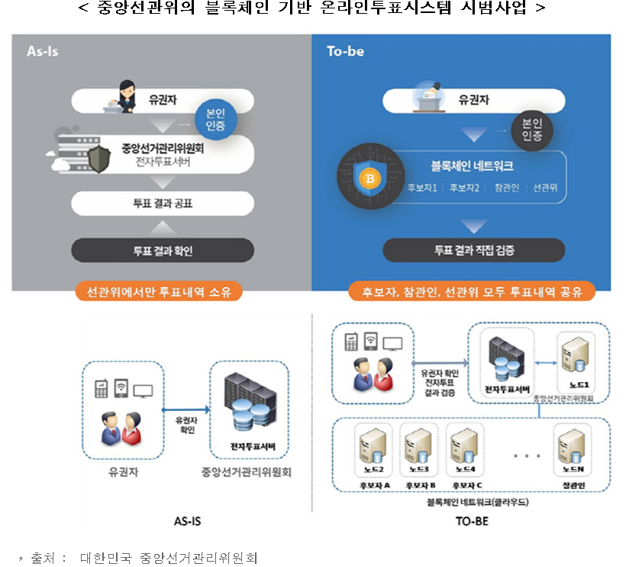
민주주의 4.0 의 현상 (5)
블록체인 투표 실험

Slide 17
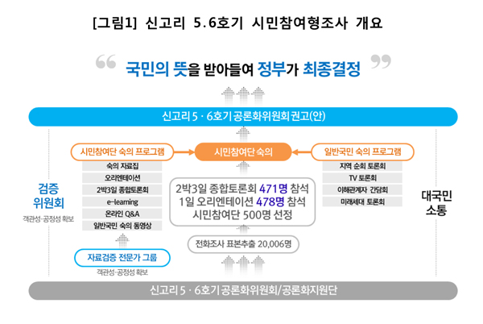
민주주의 4.0 제안 : 디지털 숙의 민주주의
참여의 양보다는 질을 높이는 숙의 민주주의
숙의의 과정을 디지털로 전환하여 참여의 비용을 줄이고 투명성 증대
* 출처 : 신고리 5〮6호기 공론화 위원회 홈페이지

Slide 18
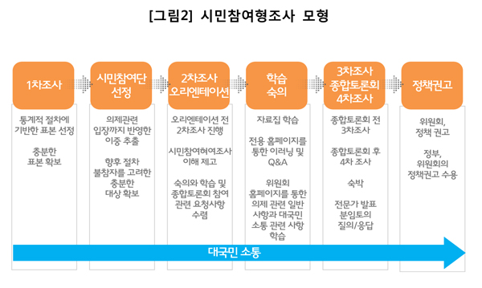
민주주의 4.0 제안 : 디지털 숙의 민주주의
참여의 양보다는 질을 높이는 숙의 민주주의
숙의의 과정을 디지털로 전환하여 참여의 비용을 줄이고 투명성 증대
* 출처 : 신고리 5〮6호기 공론화 위원회 홈페이지

Slide 19
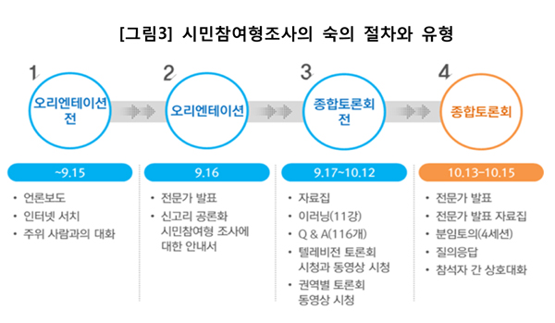
민주주의 4.0 제안 : 디지털 숙의 민주주의
참여의 양보다는 질을 높이는 숙의 민주주의
숙의의 과정을 디지털로 전환하여 참여의 비용을 줄이고 투명성 증대
* 출처 : 신고리 5〮6호기 공론화 위원회 홈페이지

Slide 20
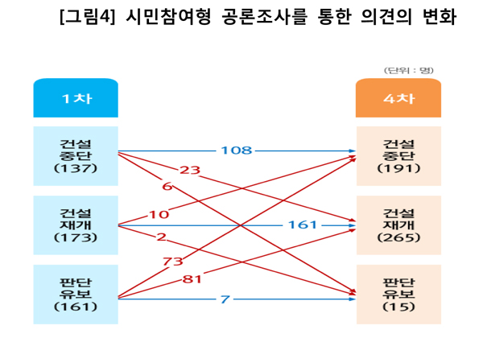
민주주의 4.0 제안 : 디지털 숙의 민주주의
참여의 양보다는 질을 높이는 숙의 민주주의
숙의의 과정을 디지털로 전환하여 참여의 비용을 줄이고 투명성 증대
* 출처 : 신고리 5〮6호기 공론화 위원회 홈페이지

Slide 21
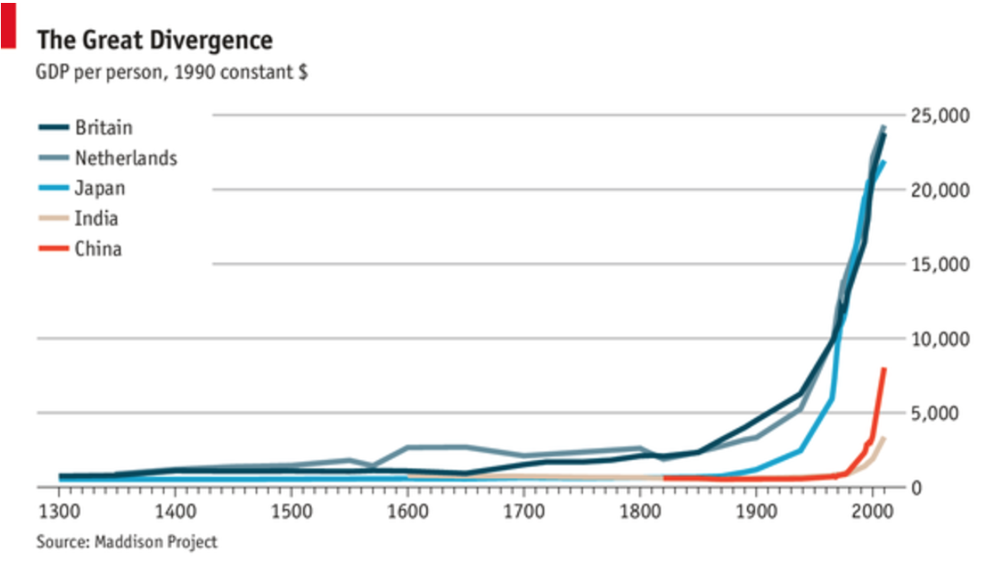
마치며
디지털 기술의 가치와 특성을 잘 활용하는 사회가 발전할 수 있다면,
민주주의 4.0이 좋은 연습장이자 시험대
과학기술-사회(문화·제도)가 공진화하는 국가가 발전
{경쟁,재산권,직업정신}의 차이

Slide 22

경청해 주셔서 감사합니다.
소프트웨어정책연구소
유호석 책임연구원
hsy@spri.kr

